Slide 1
實驗室災害與安全作業標準

Slide 2
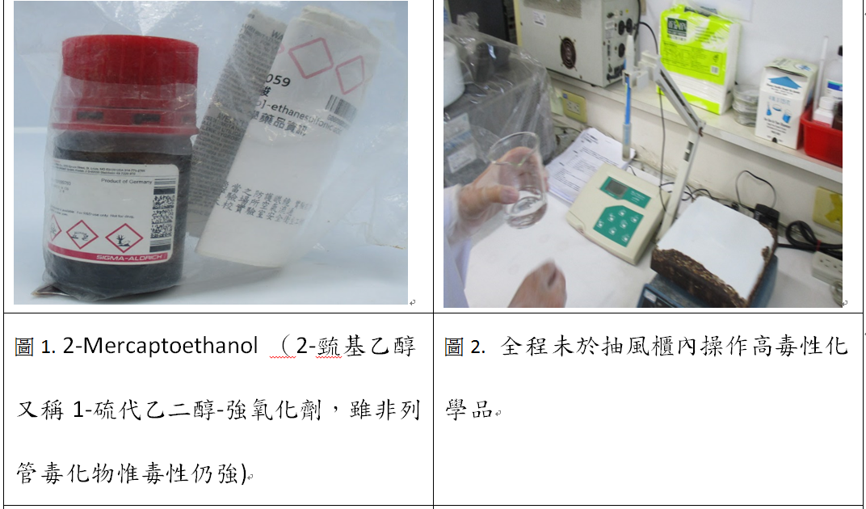
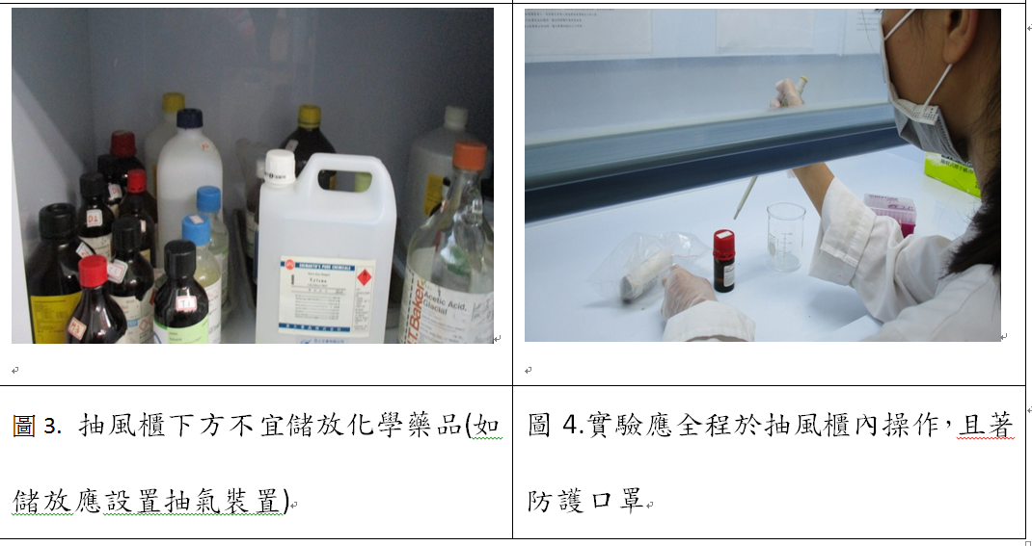
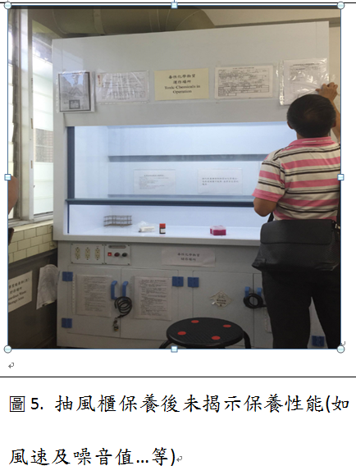
北部某私大食品營養系
拿sds去找醫生

Slide 3
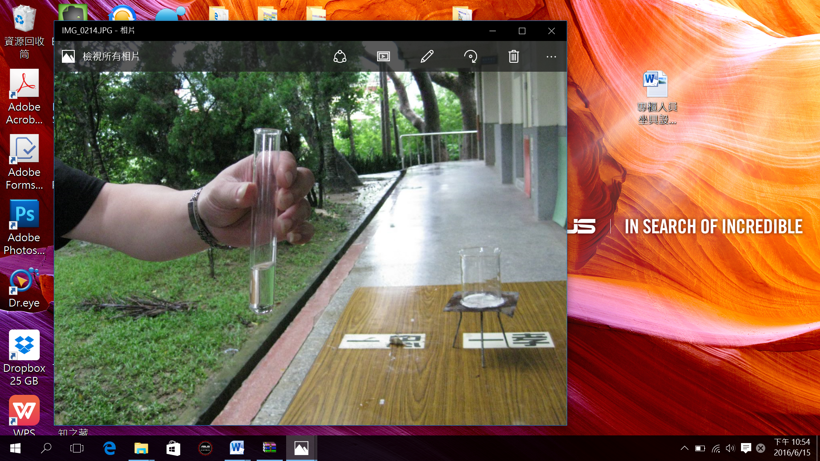
中部某國中
狹隘試管內濃硫酸加入太快

Slide 4
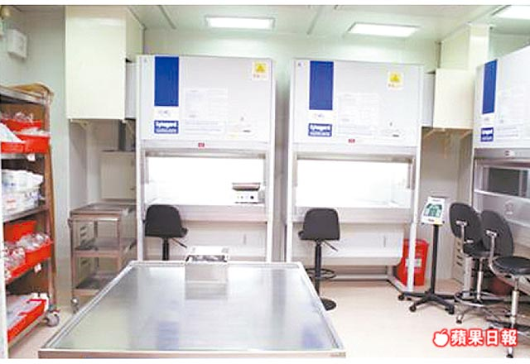
調配化療藥變禿頭—官司告很久
2015年10月07日
洪姓女藥師5年前任職台北〇〇醫院化療藥局時，因吸入過量揮發性化療藥物Pt而掉髮全禿，洪女指控〇〇未提供安全工作環境，求償工作收入損失等國賠共360萬元，最高法院指〇〇確未善盡保護藥師責任，但全禿僅造成洪女內心驚恐與外表美觀，不影響其工作專業能力，且掉髮已長回，今判〇〇僅須賠償洪女精神慰撫60萬元定讞。

Slide 5
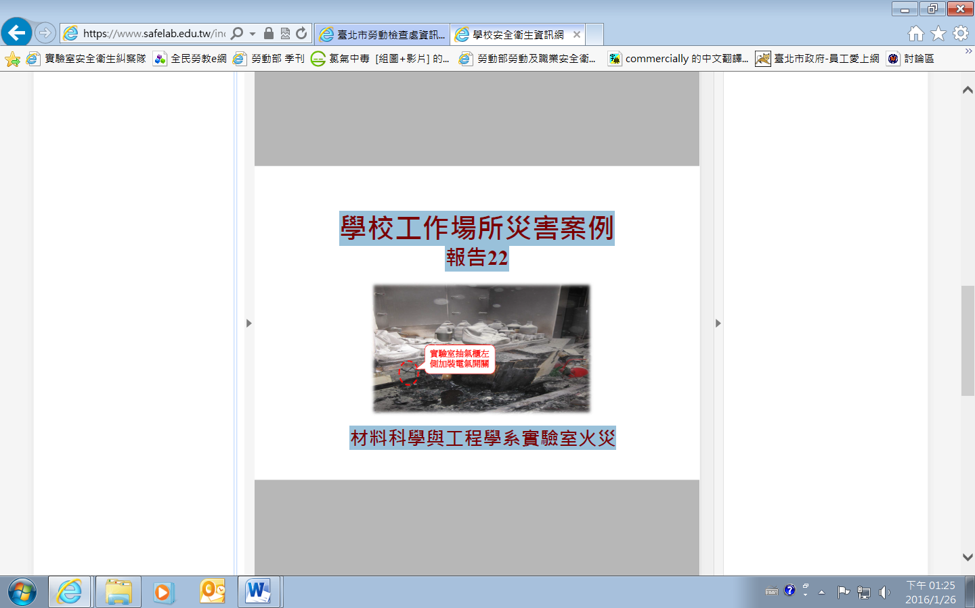
104年9月20日
安全衛生輔導團
某大學….
將裝有有機溶劑、硫酸、硝酸及氫氧化鉀等廢液瓶(桶)等
不相容藥品放在可燃的抽氣櫃底部。
不安全行為：
– 於休假、無人在現場的情況下，為減除整個實驗室內空氣
中異味，讓抽氣櫃原有及加裝的兩個排氣機持續運轉。
不定時炸彈
突炸!!

Slide 6
〇〇大學化工館四氫呋喃燃燒造成火災
抽氣櫃內溶劑濃度超過爆炸下限，且有電氣設備。
不安全行為：
– 於無人看管狀態下仍使設備運作。
不定時炸彈
四氫呋喃有毒、易燃，暴露於空氣或光線下會形成爆炸性過氧化物

Slide 7
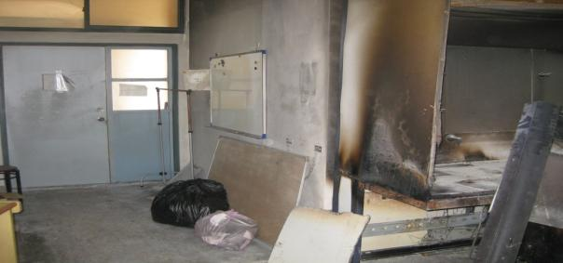
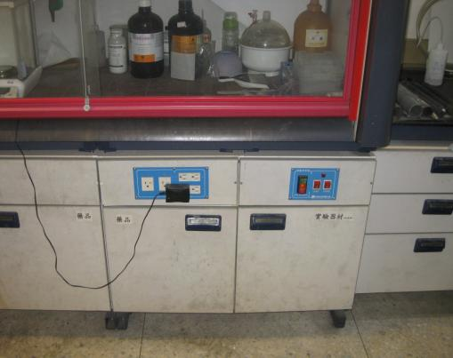
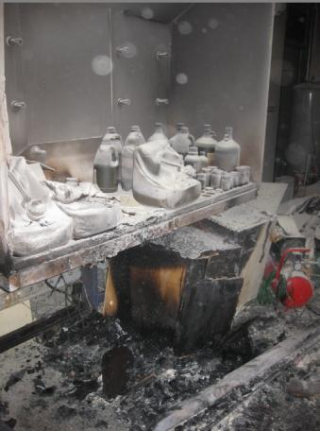
國立東華大學理工一館B229室材料科學與工程學系102年9月20日上午9時
實驗室抽氣櫃前方及櫃子下方均嚴重灼燒焦黑，消防隊稱：「因不知化學品為何物，故以乾粉滅火器滅火，並以水降溫，致現場地上積水。室內空氣不佳，已由化學系借來B級防護衣。經討論後先填報初步報告結論：請先將抽氣櫃上方化學藥品及廢液桶移開，避免化學反應發生
魏茂國教授表示，該抽氣櫃平時只供貯存硫酸、硝酸、氫氧化鉀及有機溶劑廢液之用，又為增加排氣、除臭效果，另於抽氣櫃導管尾部加裝一排氣機，並將其控制開關設於抽氣櫃控制面板上(圖三)，而起火點可能就在加裝之控制開關處(圖四)。起火後，下層之左側兩個置物櫃嚴重燒毀，而右邊兩個置物櫃則部分燒焦，另抽氣櫃上層貯存的四個20公升高密度丙烯(HDPE)桶裝之廢酸液被燒毀
突炸!!
Notes:
1.加強實驗室安全衛生教育。
2.實驗室抽氣櫃勿私自改裝。
3.相關廢液要依規定分類放在廢液貯存區。
4.抽氣櫃係供實驗之用，不可拿來作為廢液貯存櫃。
5.校方要提供足夠的設備及空間，以為廢液貯存之用。
6.在休假或無人在現場的狀況下，不宜讓抽氣櫃持續運轉。
7.校內相似抽氣櫃要全面檢視有無上述缺失。

Slide 8
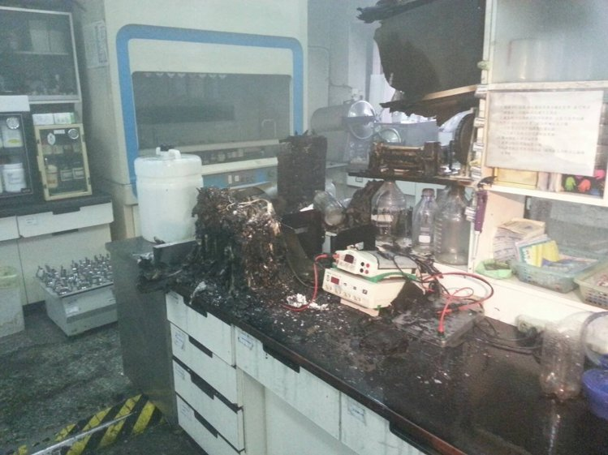
New…中興大學實驗室又火警2015-12-23
今天早上6點，台中市消防局獲報，南區中興大學（土木環工大樓）6樓火警，校警隊表示現場實驗室有冒出火光，消防局派遣信義（含大里、中區及大誠）所屬，出動各式消防車10輛、救護車1輛及消防人員32人，前往搶救，6時10分本局人車到達現場，回報有看到火光，火勢未竄出，立即佈署水線上樓搶救，8分鐘後現場回報火勢撲滅，破門入內察看，實驗室桌和器材燒壞
太拚了！早上6點……

Slide 9
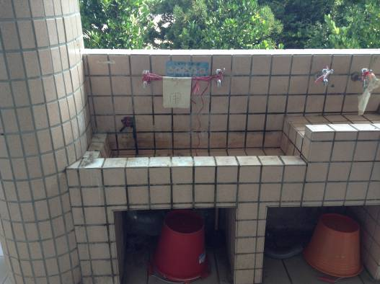
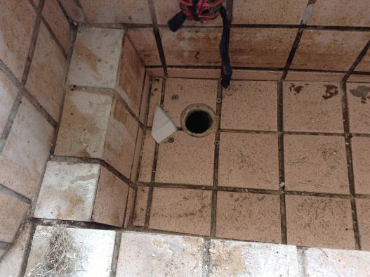
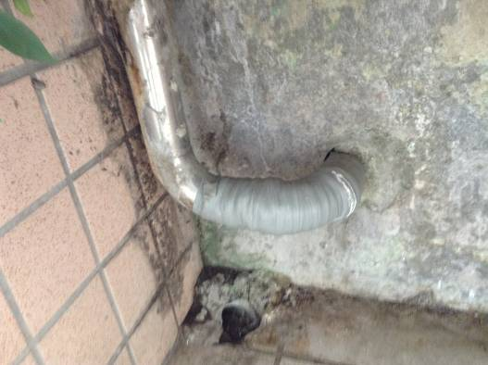
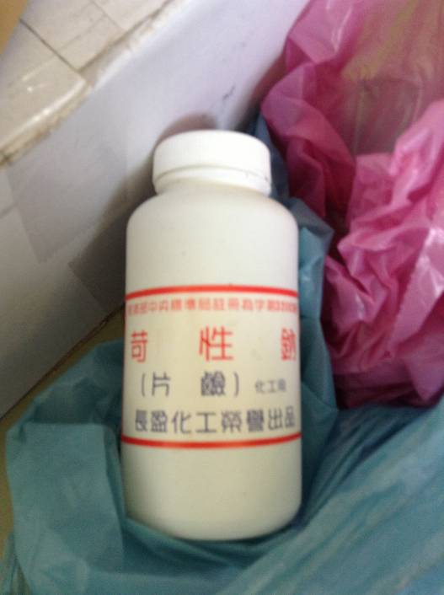
台南市立南寧高中2013年9/4(三)下午4:10敦仁樓2樓洗手台
由於3年級教室外的洗手台堵塞，校長李○○親自前往處理，倒入自行買來的氫氧化鈉後，水管突然爆裂導致校長灼傷，可能影響視力。一旁的三年四班導師及六名學生也被濺出之噴出物波及，送醫治療後並無大礙。

Slide 10
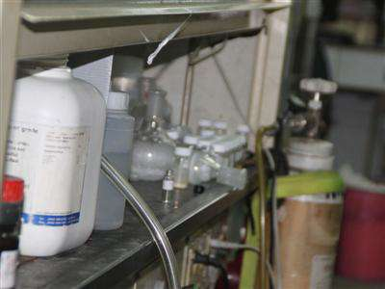
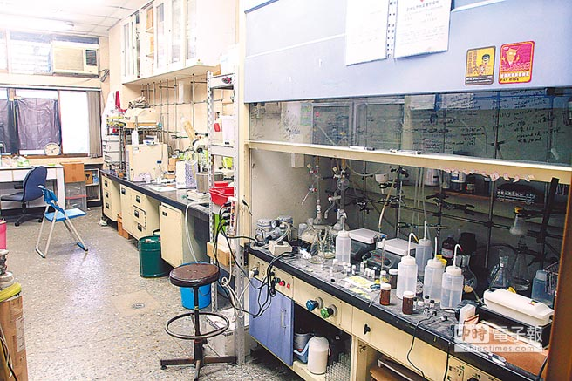
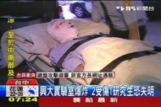
興大實驗室爆炸 2受傷1研究生恐失明2013年5月10日
再結晶(Recrystallization)實驗爆炸現場一片凌亂，桌上的瓶瓶罐罐，幾乎都被震破，到處都是玻璃碎片，地上也留下一大灘血跡，看起來怵目驚心，當時這兩位中興大學化學系碩士二年級的男學生，就在這裡做實驗，發生氣爆意外。中興化學系系主任陸維作:「在教學實驗的時候，作『再結晶』，有可能(化學物)加進去，速度太快了。」

Slide 11
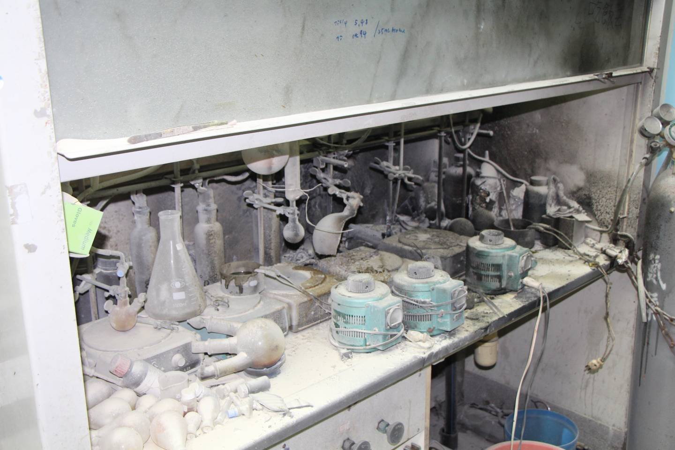
中興大學又氣爆 生濺血送醫
2013年6月18日16:00
林姓博士後研究生割傷右手肘、胸部及灼傷額頭（甲苯）
興大校內論壇有人問：「化學系到底怎麼了？為何老是出包？」也有學生痛批：「化學系可不可以不要再氣爆了？
以電湯匙加熱之玻璃油浴槽
Notes:
1.局部排煙櫃內操作氫氧化鈉中和對硝基苯酚，再利用電湯匙加熱油浴鍋，將置於1升蒸餾瓶內之甲苯以共沸蒸餾法將水移除，水份去除差不多後接著將甲苯慢慢蒸出，在剩下10%左右的甲苯時，林員在未降溫下以手處理蒸餾瓶時，可能因移開接頭或玻璃使用已久或高溫致玻璃器皿裂開，導致剩餘甲苯蒸氣噴出遇上熱源（目前認為熱源可能為電湯匙線路或變壓器），起火炸開玻璃割傷林員右手肘及胸部，甲苯在排氣櫃內燃燒噴出也灼傷林員額頭。
2.電湯匙無法控溫，不宜作為加熱源；電源線的連接方式也要符合相關電氣法令規定。
3..蒸餾瓶在高溫下且殘餘少量甲苯時，立即以手處理蒸餾瓶，導致瓶子可能有碰撞裂開或蒸氣噴出，蒸氣碰上熱源誘發起火燃燒及玻璃炸開。

Slide 12
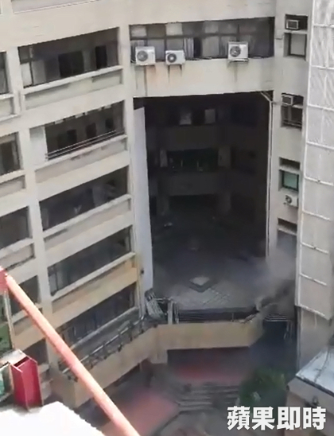
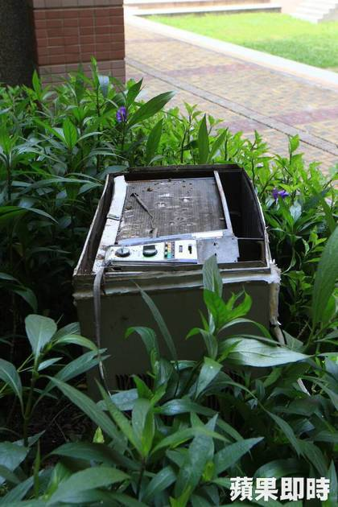
中興大學化學館傳出氣爆
2015年04月30日13:02
12點45分，中興大學化學館傳出氣爆事件，該校化學系二樓儀器室突然發出巨大爆炸聲響，震破幾扇窗戶玻璃，隔間圍牆都變形了。校方向消防局報案時稱，是化學實驗室瓦斯鋼瓶暖機時氣爆，當時儀器室內沒有人，也無人傷亡，但另一個實驗室的氫氣有開啟，教室內有乙炔鋼瓶，裡面易燃性氣體都是獨立鋼瓶，並非統一管路，暫時沒有安全疑慮，警消警戒中。
理學院院長李茂榮表示，助教中午進入實驗室，為下午上課要用、測試飲料鈉含量的火焰光度計暖機，離開後不久實驗室就炸了，爆炸威力之強烈，連冷氣機都從高處墜落地面。

Slide 13
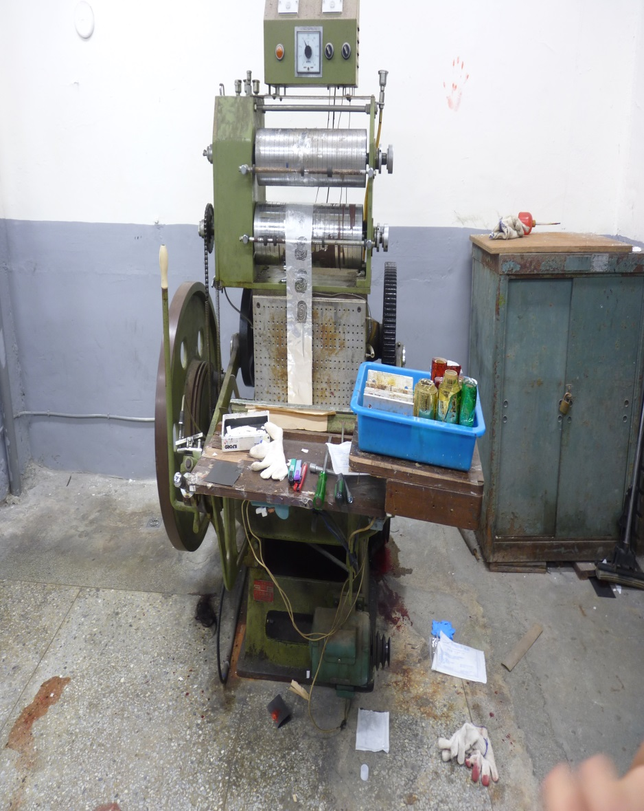
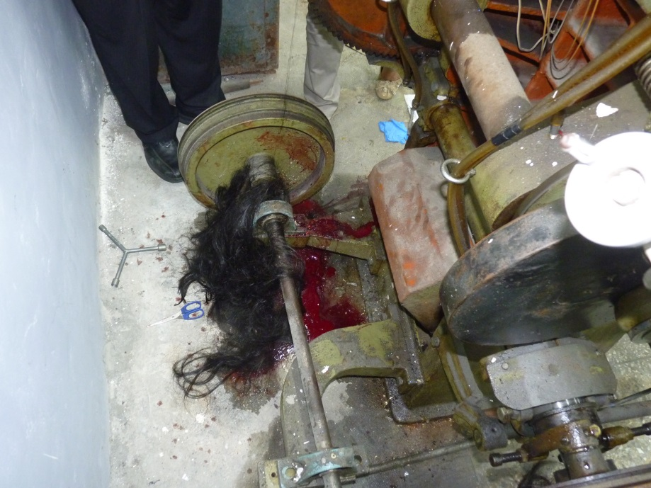
大安高工災害
該校圖文傳播科1年級學生李怡然操作燙金機頭髮連皮被皮帶捲入，送國泰醫院救治。

Slide 14
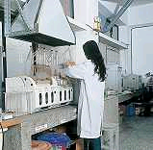

Slide 15
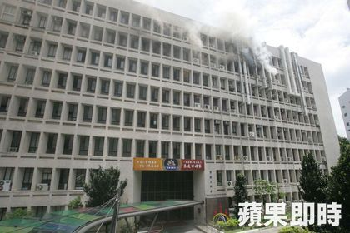
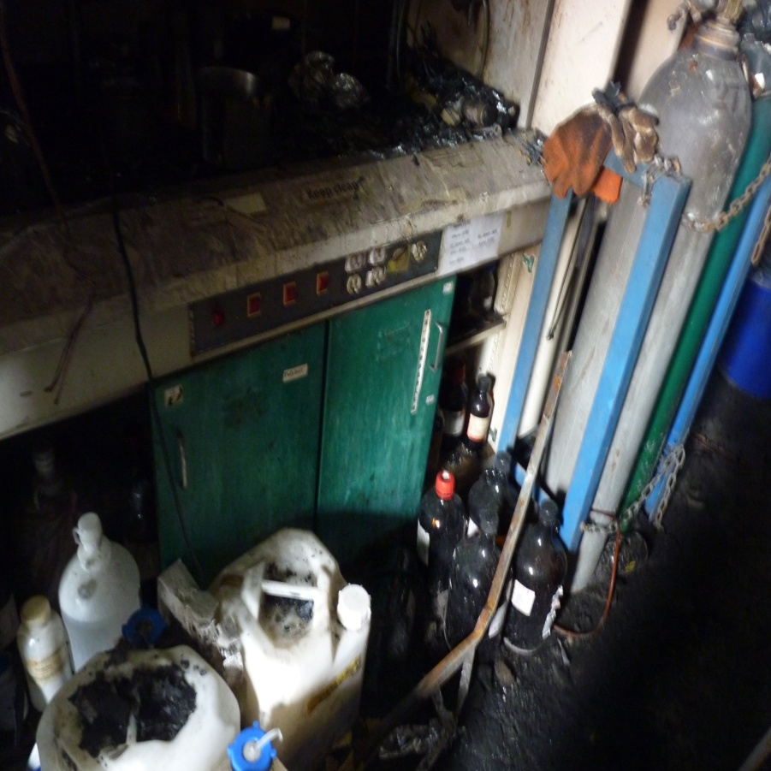
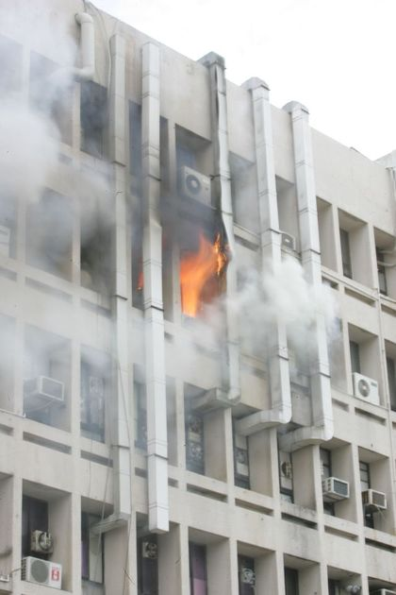
2014年07月13日14:32
臺灣科科技大學工程二館702化學實驗竄出火舌濃煙
不定時炸彈

Slide 16
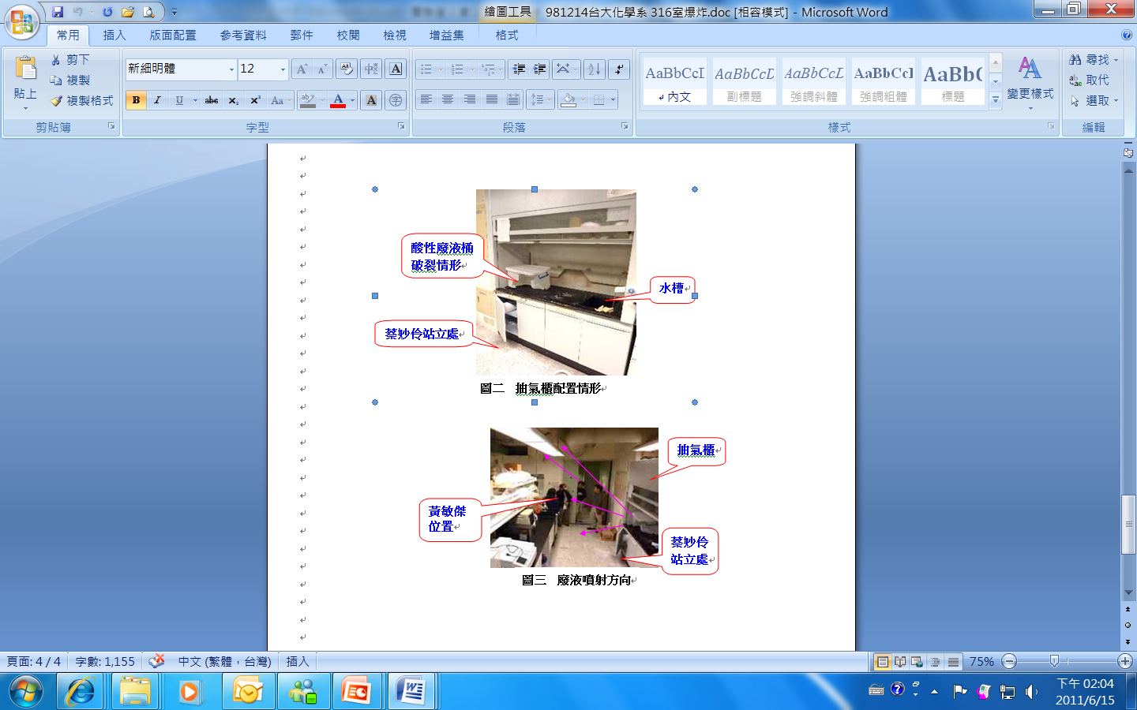
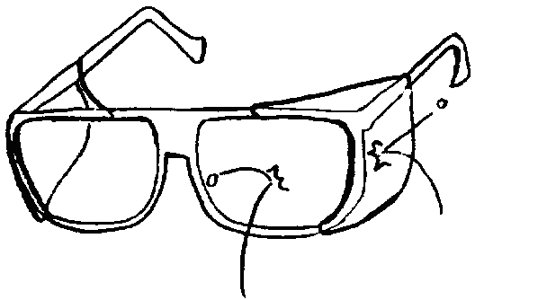
991211台大化學系酸鹼中和爆炸
12月11日下午4時30分，蔡〇〇在抽氣櫃從事酸液（酸液量約盛桶之三分之一高度)中和時，可能連續投入過量之粉狀鹼，造成激烈反應，產生之壓力瞬間將盛桶炸裂，廢液立即噴出，雖蔡〇〇戴有眼鏡，但眼睛及手臂仍被灼傷。惟因爆裂威力太大，當時黃〇〇要走出實驗室時也被波及，致雙眼受到嚴重灼傷。
防禦傷害之眼鏡
重要

Slide 17
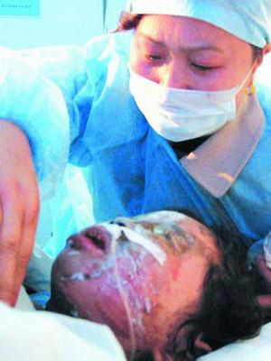
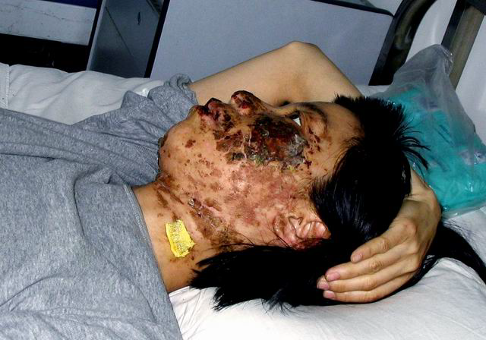
接觸化學品引起的傷害
腐蝕、灼傷
  接觸硫酸、硝酸、強鹼等，造成組織蛋白變性、脫水、皂化等變化
  多發生於暴露的頭、頸、胸部等皮膚，常形成顏面及眼部的嚴重傷害

Slide 18
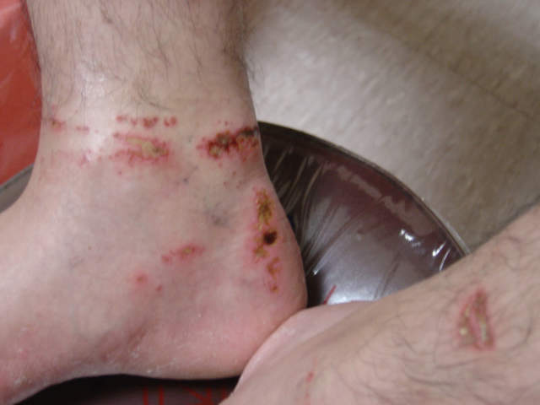
接觸化學品引起的傷害
接觸化學品引起的傷害
  強鹼作用
  強鹼使細胞組織液態化壞死(脂肪皂化、溶解)，使得鹼性物質得以繼續侵蝕，傷害程度會繼續擴大，可破壞血管、細胞、皮下組織，導致深層的組織破壞。
  接觸液鹼時，表面有
  滑滑之觸感。

Slide 19
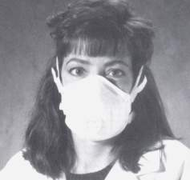
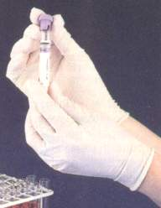
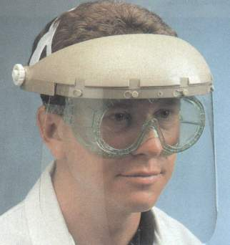
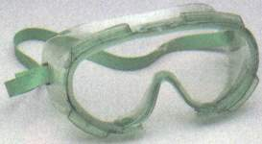
其他安全設備
密閉式容器
  如：安全離心器 (防止離心時氣霧的外洩)
個人防護設備
  實驗衣物、安全眼鏡、呼吸防護具、手套、面具、鞋

Slide 20
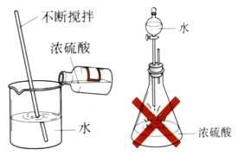

Slide 21
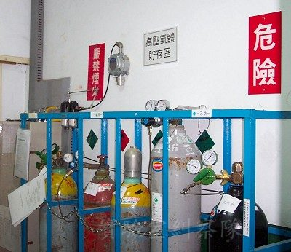
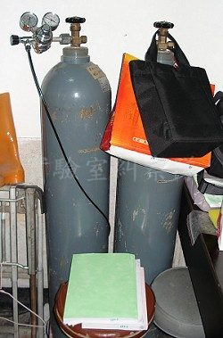
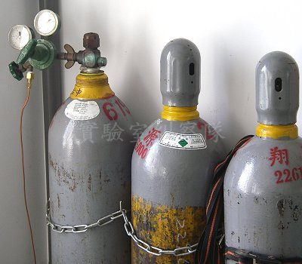
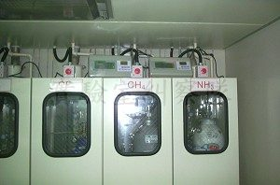
鋼瓶安全

Slide 22
案例：研究生遭感染登革熱病毒
生物性危害
可能原因：該生雖未參與登革病毒相關實驗及研究，但可能因帶有登革病毒之白線斑蚊意外飛出養蚊室，又恰巧劉姓研究生因實驗需要進入養蚊室，遭致叮咬而感染。
疾病管制局將劉生血清病毒與該實驗室使用之第一型登革熱病毒株進行 RT-PCR 及核酸定序比對，結果一致，因此斷定可能為實驗室感染。
22
Notes:
補充說明:
本案例學生所在之實驗室確實有從事登革病毒研究，並且四型登革病毒皆有使用。
但該生並未參與登革病毒相關實驗及研究。該實驗室由一位鄭姓研究生從事登革病毒於白線斑蚊間（高雄市三民區採集）傳播之研究。鄭姓研究生與劉姓研究生為同一實驗室的同學，租屋地點也相同。
鄭姓研究生四月二日注射108 PFU登革I型病毒入白線斑蚊雄蚊（約100隻），放回蚊籠飼養。四月十二日將雄蚊單隻放入紙杯，每一紙杯放入一隻雌蚊，置於培養箱讓雌雄交尾。後續的實驗應該是讓交尾過之雌蚊產卵，再以PCR檢查子代登革病毒感染率，但因實驗環境控制不佳，放入紙杯之雌蚊，最後只有4隻存活，並於四月二十日進行解剖，並未進行後續實驗。杜博士強調該實驗之雌蚊放入紙杯就不再取出，直到雌蚊死亡才取出解剖。
杜博士之養蚊室位於蚊蟲處理室內之一間房間內，蚊蟲處理室進行包括蚊蟲注射登革病毒、蚊蟲解剖及蚊蟲培養等工作。如帶有登革病毒之白線斑蚊意外飛出養蚊室，又恰巧劉姓研究生因實驗需要進入養蚊室，可能遭致叮咬而感染。惟據劉姓研究生表示，他在四月十七日前未曾進入養蚊室，且不記得發病前那段時間在養蚊室被叮咬過。
該實驗室亦採納疾病管制局及台中市衛生局相關人員之建議，於蚊蟲培育室出口處，加裝紗門及下吹式風簾，降低蚊蟲飛出之機率。
疾病管制局將劉生血清病毒與該實驗室使用之第一型登革熱病毒株進行RT-PCR及核酸定序比對，結果一致，因此斷定為可能之實驗室感染，近日已行文要求該實驗室暫停相關之研究作業。

Slide 23
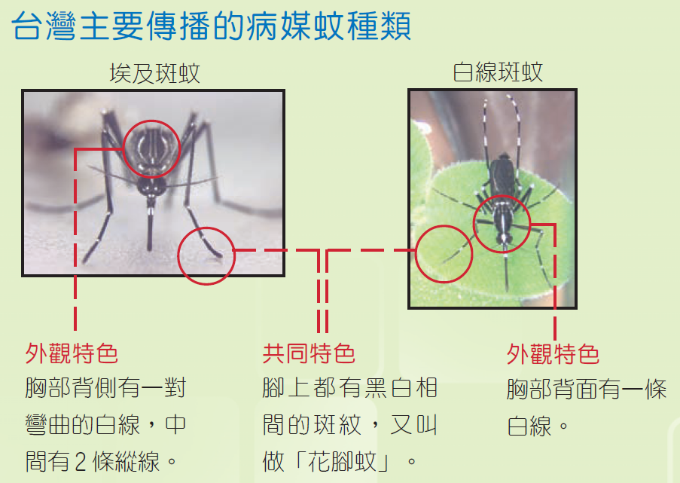
http://www.cdc.gov.tw/lp.asp?ctNode=979&CtUnit=332&BaseDSD=7&mp=130/登革熱教戰手冊
衛生署疾病管制局-登革熱主題網
23
Notes:
補充說明:
http://www.cdc.gov.tw/lp.asp?ctNode=979&CtUnit=332&BaseDSD=7&mp=130/登革熱教戰手冊
衛生署疾病管制局-登革熱主題網

Slide 24
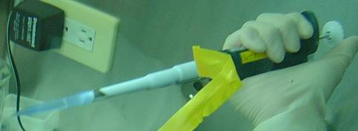
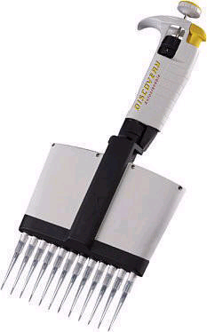
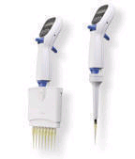
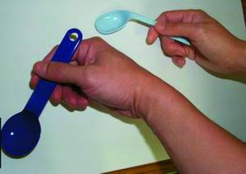
人因工程之應用
不符人因工程危害
傳統pipete-須重複施力
電動pipete-避免重複施力
多管pipete-減少重複動作
新式藥杓(右方)-避免手腕彎曲
24
Notes:
重點提示：
以圖片例子說明優劣之處
左上圖說明 pipete 的使用常導致手部局部肌肉的肌鍵炎，因此有各種新產品的研發，中間圖是可同時注射多管，可以減少重覆性，更進步的是使用電力啟動（最右邊），而避免手指局部重複過度使用。
左下圖則是為減少因使用藥杓而使手腕腕隧道過度彎曲而開發出新版藥杓（淺藍色） 。
補充說明:
人因工程的核心概念：「以工作來適應人，非以人來適應工作」。
所以要健康的提高人們活動與工作的效果 (effectiveness) 和效率 ( efficiency) 可以從下面四個層面逐一分析：
1. 工具設備：使用哪些工具設備？這些工具設備好不好用？舉例…
2. 環境：工作環境的溫溼度、噪音、照明、空間大小等等
3. 方法程序：用什麼方法進行？方法有無需改進之處？
4. 組織團體：在什麼團體中工作？工作團體的文化為何？這部分常是影響心理健康的來源之ㄧ
四個層面雖看似各自獨立，但互有影響，所以各自分析後，提出的改善方案需要實際運作，才能印證實正的改善效果為何
補充:右上角圖若為吸取總溶液量較大的形式，應使用電動pipet

Slide 25
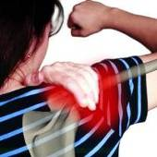
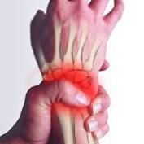
不符合人因工程造成之危害
不符人因工程危害
人機介面不良：機器設備使用介面設計不良，導致失誤率增加或身體傷害的發生
  電腦使用
累積性肌肉骨骼傷害（CTD）：長時間、重複性與不自然的動作所引起的肌肉骨骼傷害，好發於上半身
  下背痛、腕隧道症候群、肌腱炎、網球肘
人為失誤：因為人的情緒、注意力、疲勞程度等因素造成的失誤
  誤動作 & 防呆裝置
25
Notes:
補充說明:
人機介面不良：
使用介面不良常導致失誤率增加或身體傷害的發生，電腦的使用是一個典型的人機系統的範例，滑鼠、鍵盤、螢幕、桌椅等都是人機介面，設計的好壞除了影響使用效果(效率)外，更會引起身體的一些疼痛或是傷害。
例:筆記電腦的小鍵盤相較傳統鍵盤，容易造成手腕彎曲
累積性肌肉骨骼傷害(CTD)：
會產生累積性肌肉骨骼傷害的主要成因為重覆、長時間、不自然的姿勢下收縮時，造成肌腱、腱鞘、韌帶、神經及肌肉之磨損或拉傷，通常是發生在肩膀、頸部及上肢等部位。常見的下背痛、腕隧道症候群、肌腱炎、網球肘的症狀都屬於此類問題。
人為失誤：
因為人的情緒、注意力、疲勞程度等因素造成的失誤，但其實操作者行為只是冰山的浮出部分，所以更重要的是藉由重新審視系統設計、 維修、管理制度、組織互動等不同層面的潛在影響而避免以後問題的再度產生。
大專院校實驗場所相關事故最重要之單項原因前五項為：火災爆炸(14.3%)、使用機具不當(12.3%)、使用有缺陷之機具(9.1%) 、採取不正確姿勢(8.4%)及其它(16.2%) 。高中職校實驗場所相關事故前五項最重要之單項原因為使用機具不當(40.3%)、採取不正確姿勢(20.1%)、工作中開玩笑(10.4%)、未使用防護具(8.2%)及其它(3.0%)。從這些事故發生的原因中，不乏因為缺少人因工程觀念所引起。

